Slide 1


Trường tiểu học Đông Dư
MÔN LUYỆN TỪ VÀ CÂU LỚP 4 TỪ ĐƠN VÀ TỪ PHỨC
Giáo viên: Hoàng Ngọc Trâm

Slide 2
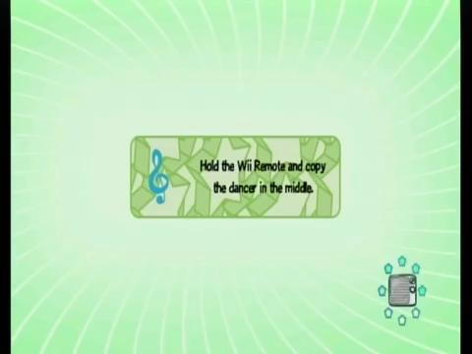

Slide 3
Tiếng gồm mấy bộ phận? Đó là những bộ phận nào?
Phân tích cấu tạo của tiếng nguồn trong câu “Uống nước nhớ nguồn”

Slide 4
Mỗi tiếng gồm có ba bộ phận:
Thanh
Âm đầu | Vần
Tiếng | Âm đầu | Vần | Thanh
Nguồn | ng | uôn | huyền

Slide 5
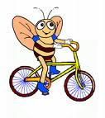
Từ đơn và từ phức

Slide 6
Thứ ba ngày 20 tháng 9 năm 2022
Luyện từ và câu
TỪ ĐƠN VÀ TỪ PHỨC
I. Nhận xét
Nhờ /bạn /giúp đỡ,/lại /có /chí /học hành,/nhiều/ năm /liền,/ Hanh /là /học sinh /tiên tiến/.

Slide 7
Hãy chia các từ trên thành hai loại:
Từ chỉ gồm một tiếng (từ đơn).
M: nhờ
-Từ gồm nhiều tiếng (từ phức).
M: giúp đỡ

Slide 8

Nhờ / bạn / giúp đỡ /, lại / có / chí / học hành /, nhiều / năm / liền /, Hanh / là / học sinh / tiên tiến /.
Từ đơn : nhờ , Từ phức : giúp đỡ ,

Slide 9
Từ đơn | Từ phức
nhờ, bạn, lại, có, chí, nhiều, năm, liền, Hanh, là | giúp đỡ, học hành, học sinh, tiên tiến

Slide 11

Tiếng dùng để làm gì?
Tiếng cấu tạo nên từ
+ Từ chỉ gồm một tiếng gọi là từ đơn.
+ Từ gồm hai tiếng trở lên gọi là từ phức.

Slide 12
Từ dùng để làm gì?
Từ dùng để:
+ Biểu thị sự vật, hoạt động, đặc điểm,… (tức là biểu thị ý nghĩa). VD: xe máy, bông hoa, xinh xắn.
+ Cấu tạo câu.

Slide 14
Ghi nhớ : 1. Tiếng cấu tạo nên từ. Từ chỉ gồm một tiếng gọi là từ đơn. Từ gồm hai hay nhiều tiếng gọi là từ phức 2. Từ nào cũng có nghĩa và dùng để tạo nên câu

Slide 15

Thứ ngày tháng năm 2011
Toán:
Luyện tập-thực hành:

Slide 16
Dùng dấu gạch chéo để phân cách các từ trong hai câu thơ cuối đoạn. Ghi lại các từ đơn, từ phức trong đoạn thơ.
Chỉ / còn / truyện cổ / thiết tha /
Cho / tôi / nhận mặt / ông cha / của / mình /
Rất công bằng , rất thông minh
Vừa độ lượng lại đa tình, đa mang.
Bài 1.

Slide 17
Từ đơn | Từ phức

Slide 18
Từ đơn | Từ phức
rất , vừa , lại | công bằng, thông minh, độ lượng, đa tình, đa mang

Slide 19

Bài 2.
Hãy tìm từ điển và ghi lại:
- 3 từ đơn
- 3 từ phức

Slide 20
Học
Xanh
Một
Từ đơn
Đảo
Biển
Sông
Cái
Gió
Cười
Tốt
Rừng
Cát

Slide 21
Bình luận viên
Trắng tinh
Đi đứng
Từ phức
Vận tốc
Bác sĩ
Núi lửa
Lũ lụt
Ánh sáng
Hợp tác xã
Máy nghe nhạc

Slide 22

Hoạt động nối tiếp:
Đặt câu với một từ tìm được
ở bài tập 2

Slide 23
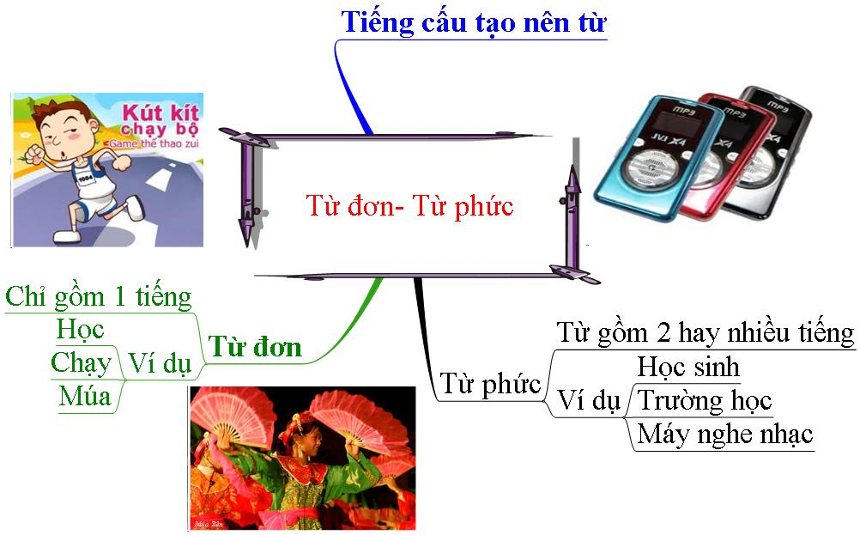

Slide 24

Xin cảm ơn đã lắng nghe!

